Slide 1
Problemas macro y micro-filológicos en el fondo de manuscritos de Saussure. Perspectivas critico-genéticas
Estanislao Sofía
Université de Liège (Liège) - Laboratoire MoDyco (París)

Slide 2
Plan
Plan
Formación (1857-1881)
Enseñanza - París (1881-1891)
Enseñanza - Ginebra (1891-1912)
I – Introducción biográfica
II – Examen/descripción del fondo de mss (escala macro)
III – Examen/descripción del fondo de mss (escala micro)
IV – Perspectivas crítico-genéticas

Slide 3
Formación (1857-1881)
Formación (1857-1881)
Formación (1857-1881)
Enseñanza - París (1881-1891)
Enseñanza - Ginebra (1891-1912)
1857 – 26 noviembre. Nacimiento de Ferdinand de Saussure
1872 -1875 – Collège de Genève
1875-1876 – Saussure suit des cours de chimie et physique à l’Univ. de Genève
1876 – Le 13 mai Saussure est reçu à la SLP – Premières publications dans le BSLP
1876 – le 21 octobre Saussure s’inscrit à la carrière de « Philologie » à l’Univ. de Le
1877 – Publication de son « Essai d’une distinction des différents « a » indo-européens » dans le BSLP.
1878 – En décembre paraît le Mémoire, « le plus beau livre de grammaire comparée qu’on ait écrit » (Meillet, 1914).
1879 – Réception fort critique du Mémoire par le milieu universitaire allemand.
1880 – 28 février. Saussure reçoit le titre de docteur avec son De l’emploi du génitif absolu en Sanscrit.
Dès l’automne, Saussure s’établit à París, où il suit les cours de
Bréal
Darmesteter (iranien)
Bergaigne (sanscrit)
Havet (philologie latine)

Slide 4
Formación (1857-1881)
Formación (1857-1881)
Formación (1857-1881)
Enseñanza - París (1881-1891)
Enseñanza - Ginebra (1891-1912)
1857 – 26 noviembre. Nacimiento de Ferdinand de Saussure
1872 -1875 – Collège de Genève. → 1874, Redacción del « Essai… »
1875-1876 – Saussure suit des cours de chimie et physique à l’Univ. de Genève
1876 – Le 13 mai Saussure est reçu à la SLP – Premières publications dans le BSLP
1876 – le 21 octobre Saussure s’inscrit à la carrière de « Philologie » à l’Univ. de Le
1877 – Publication de son « Essai d’une distinction des différents « a » indo-européens » dans le BSLP.
1878 – En décembre paraît le Mémoire, « le plus beau livre de grammaire comparée qu’on ait écrit » (Meillet, 1914).
1879 – Réception fort critique du Mémoire par le milieu universitaire allemand.
1880 – 28 février. Saussure reçoit le titre de docteur avec son De l’emploi du génitif absolu en Sanscrit.
Dès l’automne, Saussure s’établit à París, où il suit les cours de
Bréal
Darmesteter (iranien)
Bergaigne (sanscrit)
Havet (philologie latine)

Slide 5
Formación (1857-1881)
Formación (1857-1881)
Formación (1857-1881)
Enseñanza - París (1881-1891)
Enseñanza - Ginebra (1891-1912)
1857 – 26 noviembre. Nacimiento de Ferdinand de Saussure
1872 -1875 – Collège de Genève. → 1874, Redacción del « Essai… »
1875-1876 – Saussure sigue cursos química y física en la l’Univ. de Ginebra
1876 – Le 13 mai Saussure est reçu à la SLP – Premières publications dans le BSLP
1876 – le 21 octobre Saussure s’inscrit à la carrière de « Philologie » à l’Univ. de Le
1877 – Publication de son « Essai d’une distinction des différents « a » indo-européens » dans le BSLP.
1878 – En décembre paraît le Mémoire, « le plus beau livre de grammaire comparée qu’on ait écrit » (Meillet, 1914).
1879 – Réception fort critique du Mémoire par le milieu universitaire allemand.
1880 – 28 février. Saussure reçoit le titre de docteur avec son De l’emploi du génitif absolu en Sanscrit.
Dès l’automne, Saussure s’établit à París, où il suit les cours de
Bréal
Darmesteter (iranien)
Bergaigne (sanscrit)
Havet (philologie latine)

Slide 6
Formación (1857-1881)
Formación (1857-1881)
Formación (1857-1881)
Enseñanza - París (1881-1891)
Enseñanza - Ginebra (1891-1912)
1857 – 26 noviembre. Nacimiento de Ferdinand de Saussure
1872 -1875 – Collège de Genève. → 1874, Redacción del « Essai… »
1875-1876 – Saussure sigue cursos química y física en la l’Univ. de Ginebra
1876 – 13 de mayo. Miembro de la SLP – Primeras publicaciones en los MSLP
1876 – le 21 octobre Saussure s’inscrit à la carrière de « Philologie » à l’Univ. de L
1877 – Publication de son « Essai d’une distinction des différents « a » indo-européens » dans le BSLP.
1878 – En décembre paraît le Mémoire, « le plus beau livre de grammaire comparée qu’on ait écrit » (Meillet, 1914).
1879 – Réception fort critique du Mémoire par le milieu universitaire allemand.
1880 – 28 février. Saussure reçoit le titre de docteur avec son De l’emploi du génitif absolu en Sanscrit.
Dès l’automne, Saussure s’établit à París, où il suit les cours de
Bréal
Darmesteter (iranien)
Bergaigne (sanscrit)
Havet (philologie latine)

Slide 7
Formación (1857-1881)
Formación (1857-1881)
Formación (1857-1881)
Enseñanza - París (1881-1891)
Enseñanza - Ginebra (1891-1912)
1857 – 26 noviembre. Nacimiento de Ferdinand de Saussure
1872 -1875 – Collège de Genève. → 1874, Redacción del « Essai… »
1875-1876 – Saussure sigue cursos química y física en la l’Univ. de Ginebra
1876 – 13 de mayo. Miembro de la SLP – Primeras publicaciones en los MSLP
1876 – 21 de octubre. Inscripción en la carrer de "Philologie" en la Univ. de Leipzig
1877 – Publication de son « Essai d’une distinction des différents « a » indo-européens » dans le BSLP.
1878 – En décembre paraît le Mémoire, « le plus beau livre de grammaire comparée qu’on ait écrit » (Meillet, 1914).
1879 – Réception fort critique du Mémoire par le milieu universitaire allemand.
1880 – 28 février. Saussure reçoit le titre de docteur avec son De l’emploi du génitif absolu en Sanscrit.
Dès l’automne, Saussure s’établit à París, où il suit les cours de
Bréal
Darmesteter (iranien)
Bergaigne (sanscrit)
Havet (philologie latine)

Slide 8
Formación (1857-1881)
Formación (1857-1881)
Formación (1857-1881)
Enseñanza - París (1881-1891)
Enseñanza - Ginebra (1891-1912)
1857 – 26 noviembre. Nacimiento de Ferdinand de Saussure
1872 -1875 – Collège de Genève. → 1874, Redacción del « Essai… »
1875-1876 – Saussure sigue cursos química y física en la l’Univ. de Ginebra
1876 – 13 de mayo. Miembro de la SLP – Primeras publicaciones en los MSLP
1876 – 21 de octubre. Inscripción en la carrer de "Philologie" en la Univ. de Leipzig
1877 – Publicación de su « Essai d’une distinction des différents « a » indo-européens » en los MSLP.
1878 – En décembre paraît le Mémoire, « le plus beau livre de grammaire comparée qu’on ait écrit » (Meillet, 1914).
1879 – Réception fort critique du Mémoire par le milieu universitaire allemand.
1880 – 28 février. Saussure reçoit le titre de docteur avec son De l’emploi du génitif absolu en Sanscrit.
Dès l’automne, Saussure s’établit à París, où il suit les cours de
Bréal
Darmesteter (iranien)
Bergaigne (sanscrit)
Havet (philologie latine)

Slide 9
Formación (1857-1881)
Formación (1857-1881)
Formación (1857-1881)
Enseñanza - París (1881-1891)
Enseñanza - Ginebra (1891-1912)
1857 – 26 noviembre. Nacimiento de Ferdinand de Saussure
1872 -1875 – Collège de Genève. → 1874, Redacción del « Essai… »
1875-1876 – Saussure sigue cursos química y física en la l’Univ. de Ginebra
1876 – 13 de mayo. Miembro de la SLP – Primeras publicaciones en los MSLP
1876 – 21 de octubre. Inscripción en la carrer de "Philologie" en la Univ. de Leipzig
1877 – Publicación de su « Essai d’une distinction des différents « a » indo-européens » en los MSLP.
1878 – Diciembre. Publicación del Mémoire, « le plus beau livre de grammaire comparée qu’on ait écrit » (Meillet, 1914).
1879 – Réception fort critique du Mémoire par le milieu universitaire allemand.
1880 – 28 février. Saussure reçoit le titre de docteur avec son De l’emploi du génitif absolu en Sanscrit.
Dès l’automne, Saussure s’établit à París, où il suit les cours de
Bréal
Darmesteter (iranien)
Bergaigne (sanscrit)
Havet (philologie latine)
« […] le texte scientifique le plus parfait (au double sens d’« achevé » et de « sans défaut ») jamais produit dans le domaine de la grammaire comparée des langues indoeuropéennes. » (Béguelin, 2003, p. 150)

Slide 10
Formación (1857-1881)
Formación (1857-1881)
Formación (1857-1881)
Enseñanza - París (1881-1891)
Enseñanza - Ginebra (1891-1912)
1857 – 26 noviembre. Nacimiento de Ferdinand de Saussure
1872 -1875 – Collège de Genève. → 1874, Redacción del « Essai… »
1875-1876 – Saussure sigue cursos química y física en la l’Univ. de Ginebra
1876 – 13 de mayo. Miembro de la SLP – Primeras publicaciones en los MSLP
1876 – 21 de octubre. Inscripción en la carrer de "Philologie" en la Univ. de Leipzig
1877 – Publicación de su « Essai d’une distinction des différents « a » indo-européens » en los MSLP.
1878 – Diciembre. Publicación del Mémoire, « le plus beau livre de grammaire comparée qu’on ait écrit » (Meillet, 1914).
1879 – Recepción crítica del Mémoire en el ámbito universitario alemán.
1880 – 28 février. Saussure reçoit le titre de docteur avec son De l’emploi du génitif absolu en Sanscrit.
Dès l’automne, Saussure s’établit à París, où il suit les cours de
Bréal
Darmesteter (iranien)
Bergaigne (sanscrit)
Havet (philologie latine)

Slide 11
Formación (1857-1881)
Formación (1857-1881)
Formación (1857-1881)
Enseñanza - París (1881-1891)
Enseñanza - Ginebra (1891-1912)
1857 – 26 noviembre. Nacimiento de Ferdinand de Saussure
1872 -1875 – Collège de Genève. → 1874, Redacción del « Essai… »
1875-1876 – Saussure sigue cursos química y física en la l’Univ. de Ginebra
1876 – 13 de mayo. Miembro de la SLP – Primeras publicaciones en los MSLP
1876 – 21 de octubre. Inscripción en la carrer de "Philologie" en la Univ. de Leipzig
1877 – Publicación de su « Essai d’une distinction des différents « a » indo-européens » en los MSLP.
1878 – Diciembre. Publicación del Mémoire, « le plus beau livre de grammaire comparée qu’on ait écrit » (Meillet, 1914).
1879 – Recepción crítica del Mémoire en el ámbito universitario alemán.
1880 – 28 de febrero. Saussure se doctora con una tesis titulada De l’emploi du génitif absolu en Sanscrit.
Dès l’automne, Saussure s’établit à París, où il suit les cours de
Bréal
Darmesteter (iranien)
Bergaigne (sanscrit)
Havet (philologie latine)

Slide 12
Formación (1857-1881)
Formación (1857-1881)
Formación (1857-1881)
Enseñanza - París (1881-1891)
Enseñanza - Ginebra (1891-1912)
1857 – 26 noviembre. Nacimiento de Ferdinand de Saussure
1872 -1875 – Collège de Genève. → 1874, Redacción del « Essai… »
1875-1876 – Saussure sigue cursos química y física en la l’Univ. de Ginebra
1876 – 13 de mayo. Miembro de la SLP – Primeras publicaciones en los MSLP
1876 – 21 de octubre. Inscripción en la carrer de "Philologie" en la Univ. de Leipzig
1877 – Publicación de su « Essai d’une distinction des différents « a » indo-européens » en los MSLP.
1878 – Diciembre. Publicación del Mémoire, « le plus beau livre de grammaire comparée qu’on ait écrit » (Meillet, 1914).
1879 – Recepción crítica del Mémoire en el ámbito universitario alemán.
1880 – 28 de febrero. Saussure se doctora con una tesis titulada De l’emploi du génitif absolu en Sanscrit.
En Otoño, Saussure se establece en París, où il suit les cours de
Bréal
Darmesteter (iranien)
Bergaigne (sanscrit)
Havet (philologie latine)

Slide 13
Formación (1857-1881)
Formación (1857-1881)
Enseñanza - París (1881-1891)
Enseñanza - Ginebra (1891-1912)
1857 – 26 noviembre. Nacimiento de Ferdinand de Saussure
1872 -1875 – Collège de Genève. → 1874, Redacción del « Essai… »
1875-1876 – Saussure sigue cursos química y física en la l’Univ. de Ginebra
1876 – 13 de mayo. Miembro de la SLP – Primeras publicaciones en los MSLP
1876 – 21 de octubre. Inscripción en la carrer de "Philologie" en la Univ. de Leipzig
1877 – Publicación de su « Essai d’une distinction des différents « a » indo-européens » en los MSLP.
1878 – Diciembre. Publicación del Mémoire, « le plus beau livre de grammaire comparée qu’on ait écrit » (Meillet, 1914).
1879 – Recepción crítica del Mémoire en el ámbito universitario alemán.
1880 – 28 de febrero. Saussure se doctora con una tesis titulada De l’emploi du génitif absolu en Sanscrit.
En Otoño, Saussure se establece en París, donde sigue cursos de
Bréal
Darmesteter (iraniano)
Bergaigne (sánscrito)
Havet (filología latina)

Slide 14
Enseñanza - París (1881-1891)
Enseñanza en París (1881-1891)
Enseñanza - París (1881-1891)
Enseñanza - Ginebra (1891-1912)
1881
30 Octubre. Saussure es nombrado « Maître de conférences » en la École normale des hautes études de París.

Slide 15
Enseñanza - París (1881-1891)
Enseñanza en París (1881-1891)
Enseñanza - París (1881-1891)
Enseñanza - Ginebra (1891-1912)
1881
30 Octubre. Saussure es nombrado « Maître de conférences » en la École normale des hautes études de París.
En la cual dicta cursos de :

Slide 16
Enseñanza en París (1881-1891)
1881-1882
Grammaire gotique

Slide 17
Enseñanza - París (1881-1891)
Enseñanza en París (1881-1891)
Enseñanza - París (1881-1891)
Enseñanza - Ginebra (1891-1912)
1882-1883
Interprétation de textes vieux haut-allemands
Grammaire comparée des vieux dialectes germaniques

Slide 18
Enseñanza - París (1881-1891)
Enseñanza en París (1881-1891)
Enseñanza - París (1881-1891)
Enseñanza - Ginebra (1891-1912)
1883-1884
Vocalisme des vieux dialectes germaniques
Grammaire du vieux haut-allemand et interprétation de texte (Hildebrandlied)

Slide 19
Enseñanza - París (1881-1891)
Enseñanza en París (1881-1891)
Enseñanza - París (1881-1891)
Enseñanza - Ginebra (1891-1912)
1884-1885
Gotique et vieux haut allemand
Vieux norrois

Slide 20
Enseñanza - París (1881-1891)
Enseñanza en París (1881-1891)
Enseñanza - París (1881-1891)
Enseñanza - Ginebra (1891-1912)
1885-1886
Grammaire gotique
Vocalisme anglo-saxon

Slide 21
Enseñanza - París (1881-1891)
Enseñanza en París (1881-1891)
Enseñanza - París (1881-1891)
Enseñanza - Ginebra (1891-1912)
1886-1887
Grammaire gotique
Grammaire du vieux haut-allemand

Slide 22
Enseñanza - París (1881-1891)
Enseñanza en París (1881-1891)
Enseñanza - París (1881-1891)
Enseñanza - Ginebra (1891-1912)
1887-1888
Grammaire gotique et vieux haut-allemand
Grammaire comparée du grec et du latin

Slide 23
Enseñanza - París (1881-1891)
Enseñanza en París (1881-1891)
Enseñanza - París (1881-1891)
Enseñanza - Ginebra (1891-1912)
1888-1889
Grammaire historique du grec et du latin
Introduction à l’étude de la langue lituanienne

Slide 24
Enseñanza - París (1881-1891)
Enseñanza en París (1881-1891)
Enseñanza - París (1881-1891)
Enseñanza - Ginebra (1891-1912)
1889
CONGÉ pour raisons de santé (remplacé par Meillet)

Slide 25
Enseñanza - París (1881-1891)
Enseñanza en París (1881-1891)
Enseñanza - Ginebra (1891-1912)
1890-1891
Grammaire gotique

Slide 26
Transición (1891)
Transición. París → Ginebra (1891)
Enseñanza - Ginebra (1891-1912)
1891 – Saussure recibe una condecoración en la orden de la Légion d’honneur « a título extranjero », y un puesto de profesor ordinario en la École normal des hautes études.
Saussure regresa a Ginebra en calidad de « profesor extraordinario de historia y de comparación de lenguas indo-europeas » de la Universidad de Ginebra, en la cual dictará cursos de :

Slide 27
Enseñanza - Ginebra (1891-1912)
Enseñanza en Ginebra (1891-1912)
Enseñanza - Ginebra (1891-1912)
1891-1892
Sanscrit
Histoire des langues indo-européennes

Slide 28
Enseñanza en Ginebra (1891-1912)
1892-1893
Sanscrit
Phonétique grecque et latine. Histoire du verbe indo-européen

Slide 29
Enseñanza en Ginebra (1891-1912)
1893-1894
Sanscrit
Études d’étymologie grecque et latine
Le verbe grec

Slide 30
Enseñanza en Ginebra (1891-1912)
1894-1895
Sanscrit
Études d’un choix d’inscriptions grecques archaïques. Etudes de la déclinaison grecque

Slide 31
Enseñanza en Ginebra (1891-1912)
1895-1896
Sanscrit
Dialectes grecs et inscriptions grecques archaïques
Études étymologiques et grammaticales sur Homère
Inscriptions perses des rois archéménides

Slide 32
Enseñanza en Ginebra (1891-1912)
1896-1897
Sanscrit
Lectures du lexique d’Hésychius, avec des formes importantes pour la grammaire et la dialectologie

Slide 33
Enseñanza en Ginebra (1891-1912)
1897-1898
Sanscrit
Grammaire gotique

Slide 34
Enseñanza en Ginebra (1891-1912)
1898-1899
Sanscrit
Phonologie du français actuel
Vieux allemand
Grammaire comparée du grec et du latin

Slide 35
Enseñanza en Ginebra (1891-1912)
1899-1900
Sanscrit
Phonologie du français actuel
Anglo-saxon

Slide 36
Enseñanza en Ginebra (1891-1912)
1900-1901
Sanscrit
Phonologie du français actuel
Versification française ; étude de ses lois du XVIe siècle à nos jours
Études du dialecte homérique et des principales questions s’y rattachant

Slide 37
Enseñanza en Ginebra (1891-1912)
1902-1903
Sanscrit
Phonologie du français actuel
Linguistique géographique de l’Europe (ancienne et moderne), avec une introduction sur les objets de la linguistique géographique

Slide 38
Enseñanza en Ginebra (1891-1912)
1903-1904
Sanscrit [?]
Phonologie du français actuel [?]
?

Slide 39
Enseñanza en Ginebra (1891-1912)
1904-1905
Sanscrit
Phonologie du français actuel
Versification française ; étude de ses lois du XVIe siècle à nos jours
Ancien norrois
Cours sur les Nibelungenlied (en remplacement d’E. Redard)

Slide 40
Enseñanza en Ginebra (1891-1912)
1905-1906
Sanscrit
Phonologie du français actuel
Versification française ; étude de ses lois du XVIe siècle à nos jours
Grammaire historique de l’anglais et de l’allemand
(Début d’étude sur les ANAGRAMMES, qui se poursuivra jusqu’à 1909.)

Slide 41
Enseñanza en Ginebra (1891-1912)
1906-1907
Sanscrit
Phonologie du français actuel
Versification française ; étude de ses lois du XVIe siècle à nos jours
Grammaire historique de l’allemand

Slide 42
Enseñanza en Ginebra (1891-1912)
1906-1907
Sanscrit
Phonologie du français actuel
Versification française ; étude de ses lois du XVIe siècle à nos jours
Grammaire historique de l’allemand
Linguistique [générale et d’histoire et comparaison des langues indo-européennes]

Slide 43
Enseñanza en Ginebra (1891-1912)
1907-1908
Sanscrit
Phonologie du français actuel
Versification française ; étude de ses lois du XVIe siècle à nos jours
Grammaire historique du grec et du latin
[…]

Slide 44
Enseñanza en Ginebra (1891-1912)
1908-1909
Sanscrit
Phonologie du français actuel
Versification française ; étude de ses lois du XVIe siècle à nos jours
Grammaire historique du grec et du latin
Gotique et vieux saxon
Linguistique [générale et d’histoire et comparaison des langues indo-européennes]

Slide 45
Enseñanza en Ginebra (1891-1912)
1909-1910
Sanscrit
Gotique et vieux saxon, étudiés comme introduction à la grammaire des langues germaniques
[…]

Slide 46
Enseñanza en Ginebra (1891-1912)
1910-1911
Sanscrit
Proto-germanique. Introduction à la grammaire historique de l’allemand et de l’anglais
Linguistique générale [et d’histoire et comparaison des langues indo-européennes]

Slide 47
Enseñanza en Ginebra (1891-1912)
1911-1912
Sanscrit
Gotique
Etymologie grecque et latine : les familles de mots et les procédés de dérivation
[…]

Slide 48
Últimos eventos
Últimos eventos
1912
En septiembre, Saussure interrumpe sus cursos por razonnes de salud.
1913
22 de febrero. Muerrte de Saussure en Vufflens.
1916
Publicación del Cours de linguistique générale.

Slide 49
Problemas filológicos - Escala “Macro”
Problemas filológicos - Escala “Macro”
BGE – Cours Universitaires (Cours Univ.)
134 cuadernos de estudiantes (ca. 6000 pág.), de los cuales solamente 20 han sido editados.

Slide 50
Problemas filológicos - Escala “Macro”
Problemas filológicos - Escala “Macro”
BGE – Manusrits Français (Ms. Fr.)
7.000 folios (ca. 12.000 pág.) de notas autógrafas de Saussure, de las cuales ca. 1000 están editadas.
Lingüística general: 353 folios editados (Godel, 1957 ; Engler, 1967-1974 ; Engler & Bouquet, 2002)
Anagramas: 147 cuadernos; 1 editado (Wunderli, 1972)
Leyendas germánicas: 18 cuadernos (ca. 1400 pág.); 435 pág. (impresas) éditadas (Marinetti & Meli, 1986)
Reseña de Kritik der Sonantentheorie (1895), 159 folios, integralmente editados (Marchese, 2002)

Slide 51
Problemas filológicos - Escala “Macro”
Problemas filológicos - Escala “Macro”
BGE – Archives de Saussure (AdS)
5000 folios, de los cuales 259 editados (ELG, 2002)
Lituano: 1200 folios. Inéditos.
Lenguas germánicas (¿cursos?): 800 folios. Inéditos
?

Slide 52
Problemas filológicos - Escala “Macro”
Problemas filológicos - Escala “Macro”
Harvard – F. de Saussure, Linguistic Papers
627 folios (973 pág.); sólo153 editados (Marchese, 1995)
Phonétique: 153 folios, editados (Marchese, 1995)
Notes de Sanscrit (tesis), y otros : 377 folios, inéditos.
Catálogo on-line: http://oasis.lib.harvard.edu/oasis/deliver/~hou00336

Slide 53
Problemas filológicos - Escala “Macro”
Problemas filológicos - Escala “Macro”
Grand fonds (BGE + Harvard)
20.000 folios (ca. 30.000 pág.), de las cuales sólo ca. 2000 han sido editados.

Slide 54
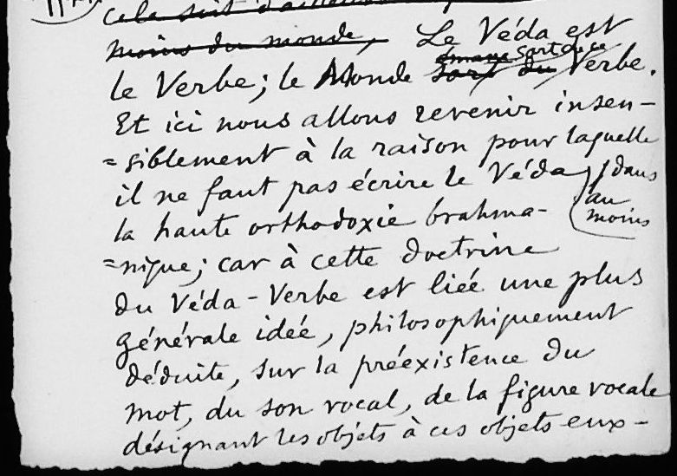
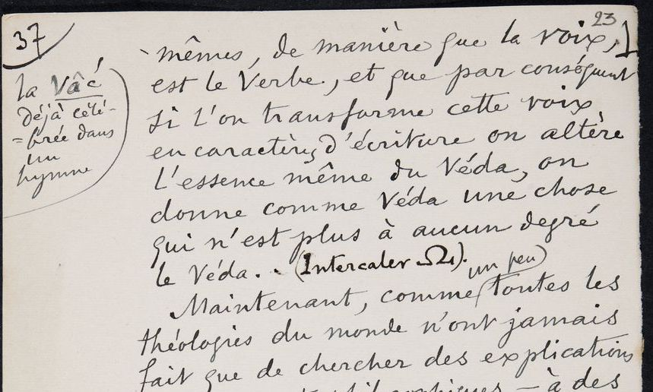
HARVARD
GINEBRA
HHL bMS 266 (6), fº88 [pág 36] (detalle)
BGE, AdS 373/1, fº23 [pág 37] (detalle)
" [...] car à cette doctrine du Véda-Verbe est liée une plus générale idée, philosophiquement déduite, sur la préexistence du mot, du son vocal, de la figure désignant les objets à ces objets eux-
-mêmes, de manière que la voix <la Vâć déjà célébrée dans un hymne> est le Verbe, et que par conséquent si l'on transforme cette voix en caractères d'écriture on altère l'essence même du Véda, on donne comme Véda une [...]"

Slide 55
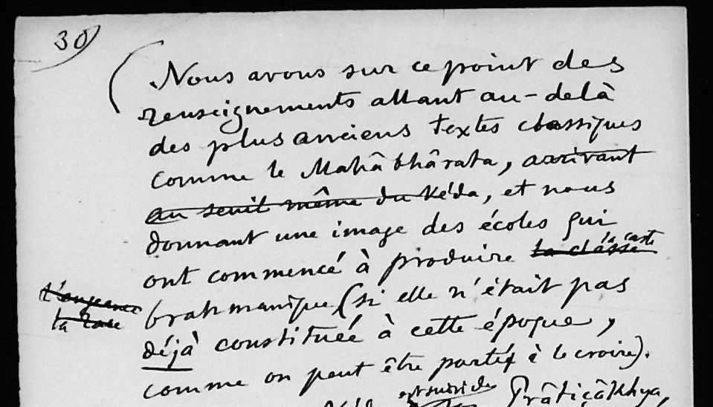
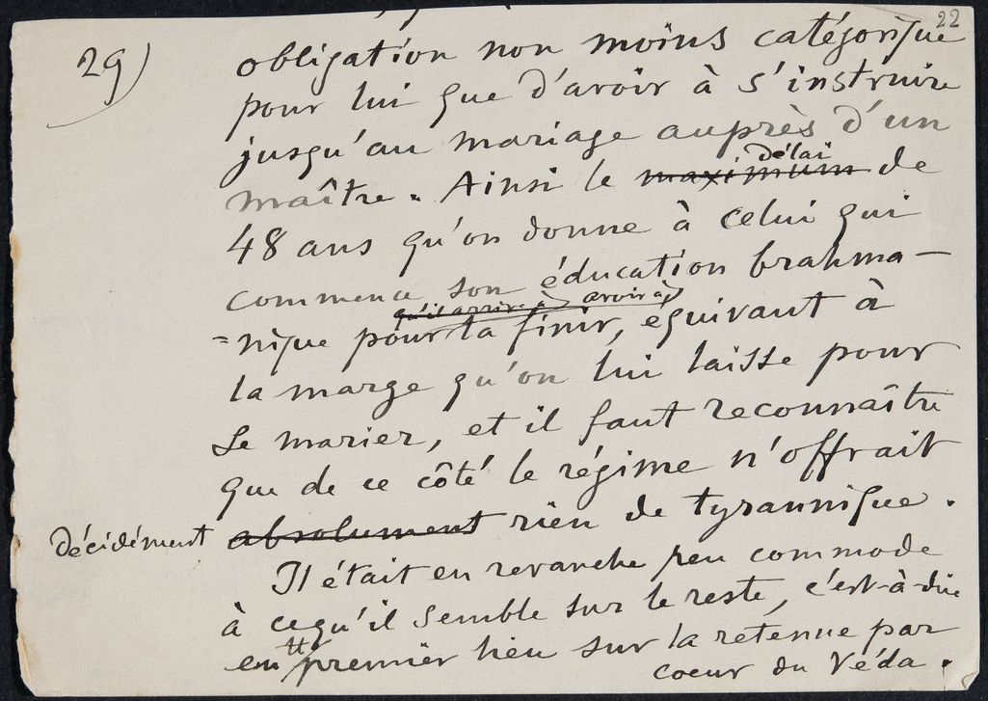
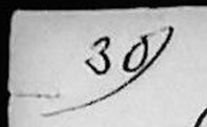
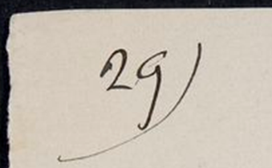
HARVARD
GINEBRA
HHL bMS 266 (6), fº82 [pág 30] (detalle)
BGE, AdS 373/1, fº22 [pág 29] (detalle)

Slide 56
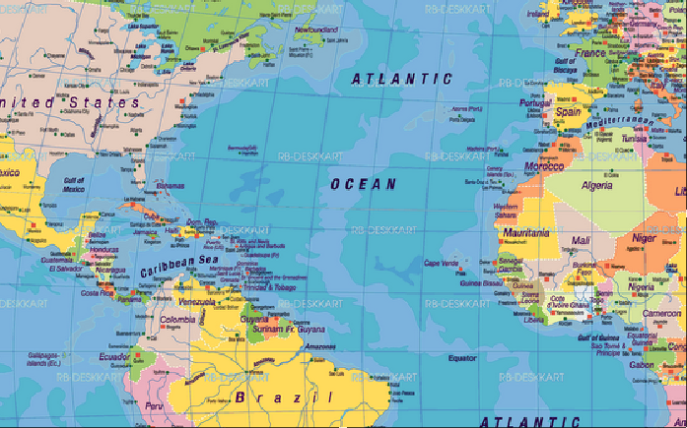
HARVARD
GINEBRA

Slide 57
BGE, Cours. Univ. 432, pp. 197 y 261

Slide 58
Problemas filológicos - Escala “Macro”
Problemas filológicos - Escala “Macro”
Grand fonds (BGE + Harvard)
20.000 folios (ca. 30.000 pág.), de las cuales sólo ca. 2000 han sido editados.

Slide 59
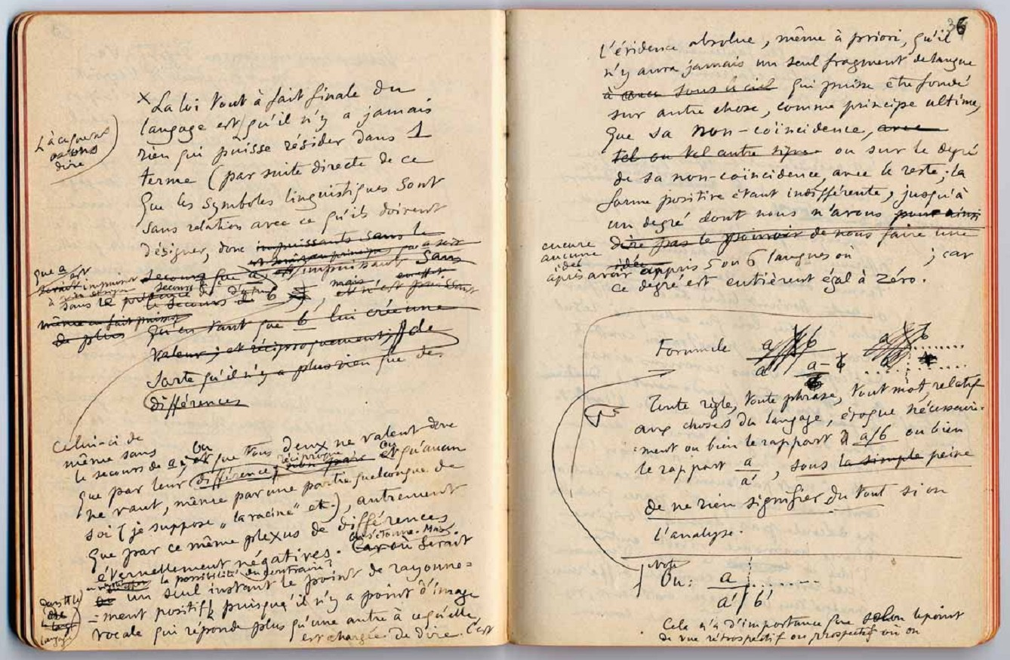
BGE, Ms. Fr., fº 35v, 36r
º

Slide 60
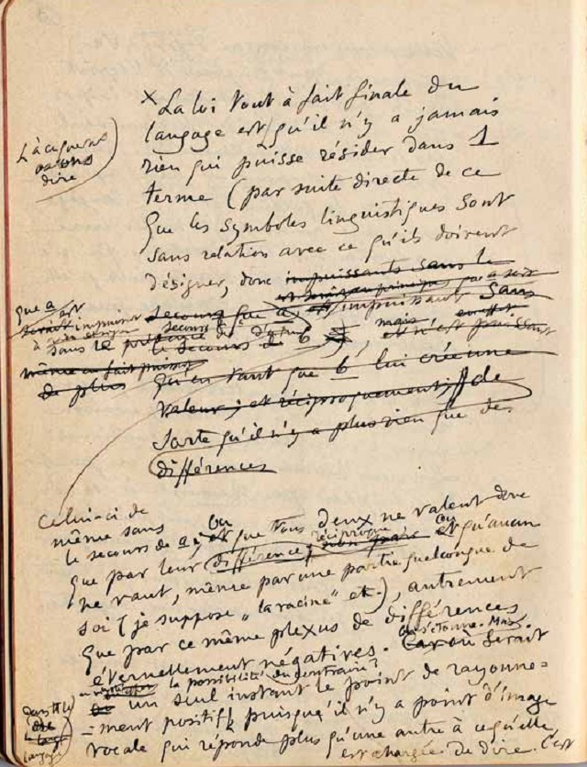
À ce que nous osons dire, La loi tout à fait finale du langage est qu’il n’y a jamais rien qui puisse résider dans un terme (par suite directe de ce que les symboles linguistiques sont sans relation avec ce qu’ils doivent désigner ,
À ce que nous osons dire,
donc

Slide 61
À ce que nous osons dire, La loi tout à fait finale du langage est qu’il n’y a jamais rien qui puisse résider dans un terme (par suite directe de ce que les symboles linguistiques sont sans relation avec ce qu’ils doivent désigner ,
)
que a est impuisant de rien
donc
désigner sans le secours de a,
celui ci
de même sans le secours de a […]

Slide 62
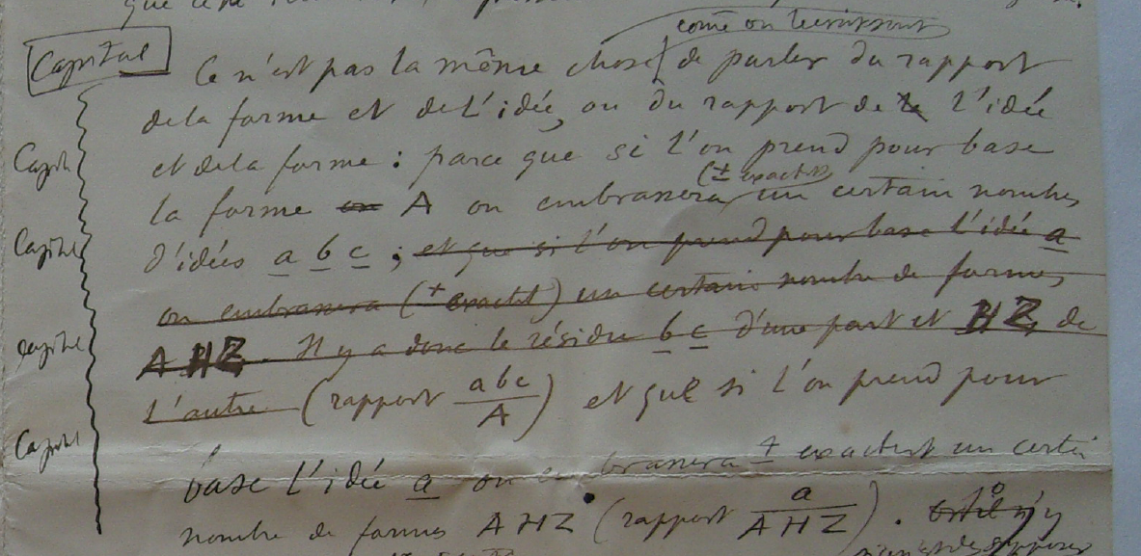
BGE, AdS 372, fº 57 (detalle)
[…] si l’on prend pour base la forme on A on embrassera <plus ou moins exactement> un certain nombre d’idées a b c ; et que si l’on prend pour base l’idée a on embrassera <plus ou moins exactement> un certain nombre de formes AHZ. Il y a donc le résidu b c d’une part et HZ del’autre (rapport ) et que si l’on prend pour base l’idée a on embrassera plus ou moins exactement un certain nombre de formes AHZ (rapport a/AHZ).”

Slide 63
BGE, AdS 372, fº 57 (detalle)
[…] si l’on prend pour base la forme on A on embrassera <plus ou moins exactement> un certain nombre d’idées a b c ; et que si l’on prend pour base l’idée a on embrassera <plus ou moins exactement> un certain nombre de formes AHZ. Il y a donc le résidu b c d’une part et HZ del’autre (rapport ) et que si l’on prend pour base l’idée a on embrassera plus ou moins exactement un certain nombre de formes AHZ (rapport a/AHZ).”

Slide 64
BGE, AdS 372, fº 57 (detalle)
[…] si l’on prend pour base la forme on A on embrassera <plus ou moins exactement> un certain nombre d’idées a b c ; et que si l’on prend pour base l’idée a on embrassera <plus ou moins exactement> un certain nombre de formes AHZ. Il y a donc le résidu b c d’une part et HZ del’autre (rapport ) et que si l’on prend pour base l’idée a on embrassera plus ou moins exactement un certain nombre de formes AHZ (rapport a/AHZ).”

Slide 65
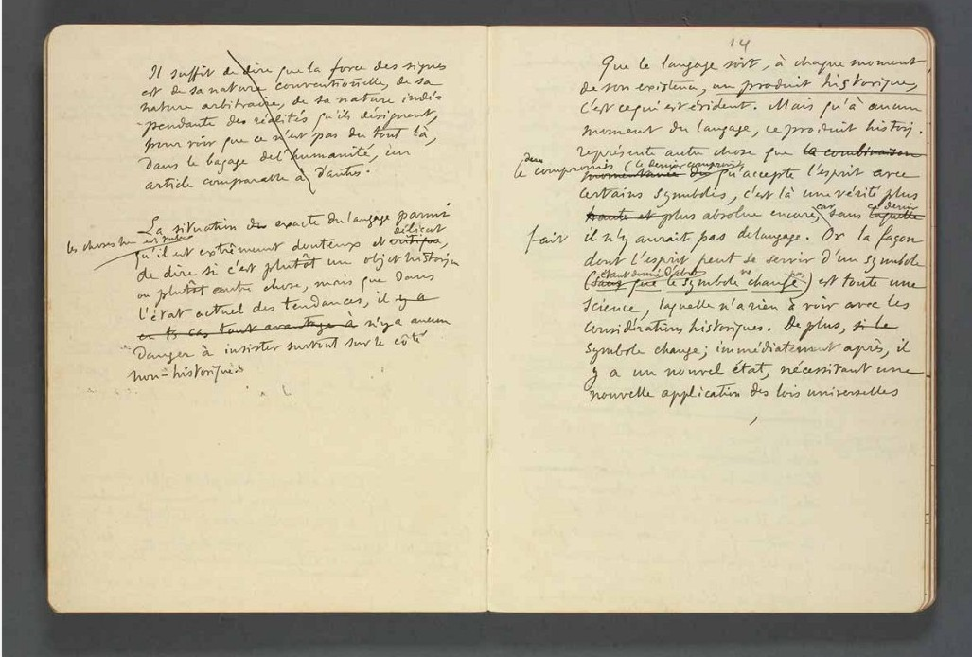
BGE, Ms. Fr. 3951/10, ffº 13v y 14r

Slide 66
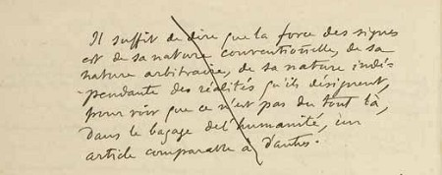
BGE. Ms. Fr. 3951/10, fº 13v (detalle)
Il suffit de dire que la force des signes est de sa nature conventionnelle, de sa nature arbitraire, de sa nature indépendante des réalités qu’ils désignent, pour voir que ce n’est pas du tout là, dans le bagage de l’humanité, un article comparable à d’autres.

Slide 67
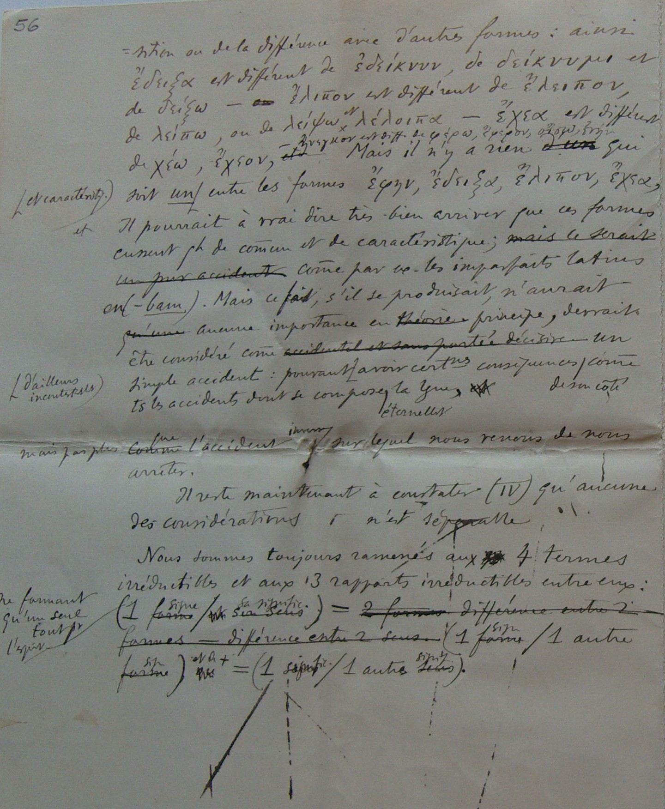
BGE, AdS 372, fº 56 (detalle)

Slide 68
BGE, AdS 372, fº 56 (detalle)
Nous sommes toujours ramenés aux 4 termes irréductibles et aux 3 rapports irréductibles entre eux : (1 forme <signe> / un son sens <sa signific[ation]> <ne formant qu’un seul tout pour l’esprit>) = 2 formes différence entre 2 formes = différence entre 2 sens (1 forme <signe> / 1 autre forme <signe>) ou <et de +> = (1 sens <signific[ation]> / 1 autre sens <signification>).

Slide 69
Muito obrigado pela atenção
estanislao.sofia@gmail.com

Slide 71
Relación de distintos archivos e investigaciones
<La véritable manière de se représenter les> éléments phoniques d’une langue <ce n’est pas de les considérer> comme des sons ayant une valeur absolue mais <avec une valeur purement> oppositive, relative, négative. Il n’est donc pas d’une extrême importance pour la langue de savoir si le « ch » se prononce mouillé (Kirche, auch [sic, ES]) ; il est différent de tout autre, voilà l’essentiel pour chaque élément d’une langue même moderne et je pourrais écrire les mots en désignant les unités phoniques par des chiffres <dont la valeur sera fixée.> […] r serait mieux désigné par un numéro, par exemple 13 : la langue ne demande que la différence.
(Cours I, Riedlinger, p. 116 [nous soulignons, ES])

Slide 72
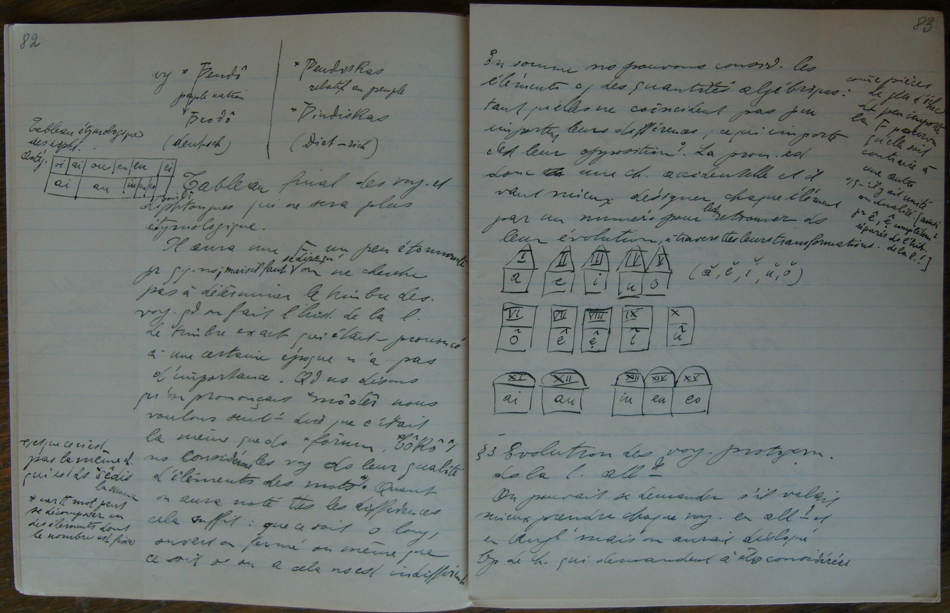
Para PUESTA EN RELACION

